Slide 1



Prioritas Pengembangan Sumber Daya Manusia Pusat dan Daerah T.A. 2019
Belitung, 6 November 2018
Direktur Otonomi Daerah
Kementerian PPN/Bappenas

Slide 2





Outline
Arah Kebijakan RKP 2019
Isu Strategis Pengembangan SDM Aparatur
Proyek Prioritas BPSDM Kemendagri Pada RKP 2019

Slide 3
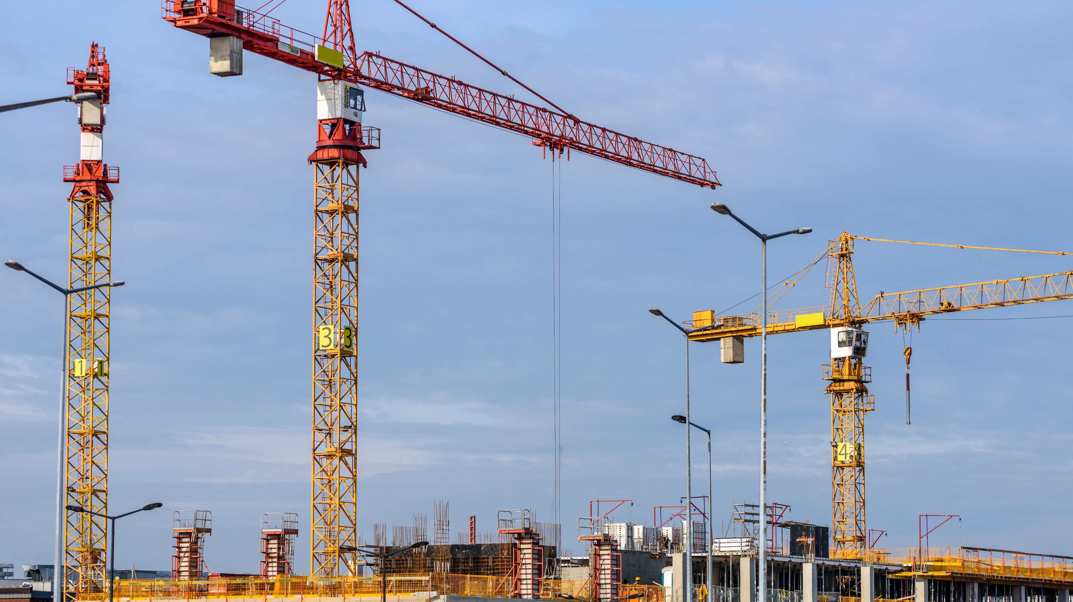
1
Arah Kebijakan RKP 2019

Slide 4










Pendekatan Baru Perencanaan Pembangunan
KEBIJAKAN PENYUSUNAN PERENCANAAN
PENDEKATAN PENYUSUNAN PERENCANAAN
Tematik: fokus perencanaan yang didetailkan Sampai dengan Program Prioritas
Pendekatan Penyusunan (khususnya mulai RKP 2018) dilakukan melalui pendekatan Money Follow Program.
Penguatan tsb dilaksanakan dengan Pendekatan Tematik, Holistik, Integratif, dan Spasial dengan memperhatikan pada:
Holistik: pendekatan menyeluruh dan komprehensif (hulu → hilir)
Integratif: integrasi dalam siapa berbuat apa, dan integrasi sumber pendanaan
Spasial: Keterkaitan fungsi lokasi dari Berbagai kegiatan yang terintegrasi
Perkuatan Perencanaan dan Penganggaran
Pengendalian Perencanaan
berbasis Kewilayahan
Integrasi Sumber Pendanaan

Slide 5





Integrasi Sumber-sumber Pendanaan Pembangunan
Lingkup Pemerintah Pusat
Lingkup Pemerintah Daerah
DANA TRANSFER DAN DANA DESA
DANA PERIMBANGAN
DANA TRANSFER UMUM
DANA TRANSFER KHUSUS
DANA INSENTIF DAERAH
DANA OTONOMI KHUSUS DAN DIY
DANA DESA
DAK FISIK
DAK NON FISIK
DANA ALOKASI UMUM
DANA BAGI HASIL
DIY
OTONOMI KHUSUS
OTSUS ACEH
OTSUS PAPUA BARAT
DBH PAJAK
DBH SDA
OTSUS PAPUA
TAMBAHAN INFRASTRUKTUR PAPUA
TAMBAHAN INFRASTRUKTUR PAPUA BARAT
APBN
Dekonsentrasi
Tugas Pembantuan
Hibah
Urusan Bersama
Swasta
Kerja Sama Pemerintah dan Badan Usaha (KPBU)
Pembiayaan Investasi Non APBN (PINA)
PHLN (Pinjaman dan/atau Hibah Luar Negeri

Slide 6





Memperkuat Sinergi dengan Daerah
PP 17 Tahun 2017
Berdasarkan RKP, Menteri PPN menetapkan Daftar Proyek Prioritas beserta keluaran (output) dan lokasi sampai dengan Kab/Kota
Rancangan Awal
RKP &
SB Pagu Indikatif
Musrenbang
Perpres RKP & SB Pagu Anggaran
Pemutakhiran RKP & Alokasi Anggaran
Proyek Prioritas
Penajaman Proyek Prioritas dengan Daerah
Pemutakhiran Proyek Prioritas
Surat MPPN kepada Para Gubernur Indikasi Proyek Prioritas (19 Sept 2017)
Pemutakhiran Proyek Prioritas
Surat MPPN kepada Para Gubernur tenteng penetapan Proyek Prioritas
Musrenbang berfungsi untuk:
Mensinergikan prioritas nasional dengan program/prioritas daerah
Menajamkan dan memastikan kesiapan pelaksanaan proyek prioritas di daerah
Dapat efektif jika fokus pembahasannya
Feedback hasil Musrenbang
PEMERINTAH DAERAH
Mempersiapkan pelaksanaan dan mensinergikan dengan program-program pembangunan daerah
Melakukan koordinasi dengan K/L terkait rencana pelaksanaannya

Slide 7
Tema dan Prioritas Nasional RKP 2019
Pemerataan Pembangunan Untuk Pertumbuhan
Yang Berkualitas
Pembangunan Manusia melalui Pengurangan Kemiskinan dan Peningkatan Pelayanan Dasar
Tema:
Pengurangan Kesenjangan Antarwilayah Melalui Penguatan Konektivitas Dan Kemaritiman
Peningkatan Nilai Tambah Ekonomi melalui Pertanian, Industri, dan Jasa Produktif
Pemantapan Ketahanan Energi, Pangan Dan Sumber Daya Air
Stabilitas Keamanan Nasional dan Kesuksesan Pemilu

Slide 8

2
Isu Strategis Pengembangan SDM Aparatur

Slide 9









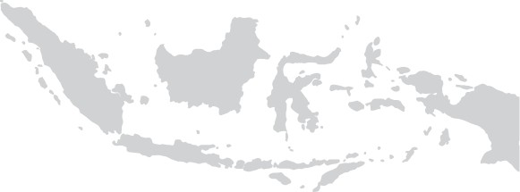

Mengoptimalkan Kinerja Pemerintah
dalam Rangka Pencapaian Sasaran Pembangunan Nasional
Pemerintah
Kementerian/ Lembaga
Kerjasama Pemerintah dan Badan Usaha
Sinkronisasi Perencanaan
dan Penganggaran Pembangunan Nasional
Dunia Usaha
Pemerintah Daerah
Learning Institution
Corporate and Public University
TERCAPAINYA SASARAN PEMBANGUNAN NASIONAL
Kualitas Pendidikan
dan Pelatihan
Perlunya Pengelolaan dan Pengembangan SDM yang Sesuai dengan Kebutuhan Pembangunan

Slide 10

Visi Misi Pembangunan dan Tantangan
Revolusi Industri 4.0
IMPIAN INDONESIA 2085
SDM Indonesia mengungguli bangsa-bangsa lain di dunia
Indonesia menjadi barometer perekonomian dunia
Kondisi
sekarang
P E M B A N G U N A N
VISI INDONESIA 2045
Pembangunan SDM dan penguasaan iptek
Pembangunan ekonomi berkelanjutan
Pemerataan pembangunan
Ketahanan nasional dan tata kelola kepemerintahan
ASN yang SMART dan berkualitas berperan penting dalam meningkatkan kualitas perencanaan dan sinergi perencanaan pembangunan pusat dan daerah.
RPJP 2025
Pembangunan SDM berkualitas
Perekonomian domestik berorientasi dan berdaya saing global
Penguasaan, pengembangan dan pemanfaatan iptek
Pembangunan sarana dan prasarana yang memadai dan maju
Reformasi hukum dan birokrasi
M I S I
Future of Government
(Digital Government+
Citizen Centric)
V I S I

Slide 11
Kondisi Pengembangan ASN Saat Ini: PNS Menurut Pendidikan (1/2)
Sumber : BKN, Desember 2017
30% PNS berpendidikan SMA atau lebih rendah

Slide 12




Kondisi Pengembangan SDM ASN Saat Ini (2/2)
Tenaga Spesialis Masih Terbatas
Ketidaksesuaian Antara Potensi Daerah dengan Kompetensi ASN Setempat
Program Pengembangan Kompetensi Belum Sesuai Kebutuhan Daerah
Tumpang Tindih Pengembangan Kompetensi
Hanya 10% ASN dengan jabatan JF Teknis (di luar guru dan tenaga medis) dibandingkan dengan 38% JF Umum/Admin dan 11% Struktural (BKN, 2016)
Hanya 0.06% ASN di Kalimantan dengan latar belakang perminyakan/pertambangan/geologi; hanya 0.1% ASN di Sulawesi berlatar belakang perikanan (Bappenas & Kemenpan RB, 2016)
Program pengembangan kompetensi seperti diklat cenderung membebani anggaran daerah karena tidak sesuai kebutuhan kompetensi di daerah sehingga tidak bermanfaat signifikan bagi pengembangan potensi daerah
Terdapat beberapa program pendidikan dan pelatihan yang disinyalir tumpang tindih substansinya sehingga membuat bingung daerah dan semakin membebani anggaran

Slide 13

3
Proyek Prioritas Lingkup BPSDM Kemendagri dalam RKP 2019

Slide 14
Output Prioritas BPSDM Kemendagri T.A. 2019; serta Capaian Kinerja dan Anggaran Satu Tahun Terakhir
Capaian Kinerja
Capaian Serapan Anggaran
Output Prioritas | Target | Satuan | Pagu (juta)
Orientasi DPRD hasil Pemilu Legislatif 2019 dilingkup Kantor Pusat | 15 | Angkatan | 2.250
Angkatan pengembangan kompetensi Penyusunan Dokumen Perencanaan dalam hal penerapan SPM di Daerah Lingkup Kantor Pusat | 16 | Angkatan | 1.222
Orientasi DPRD Hasil Pemilu Legislatif 2019 di lingkup Regional | 12 | Angkatan | 1.800
Angkatan Pengembangan Kompetensi Penyusunan Dokumen Perencanaan dalam Penerapan SPM di Daerah Lingkup Regional | 16 | Angkatan | 1.222
92,52%
82,37%
2017

Slide 15

Saran dan Rekomendasi
Kebutuhan Daerah
Potensi Unggulan
Kerja Sama Antarunit
Pengembangan kompetensi SDM Aparatur di daerah hendaknya menyesuaikan dengan kebutuhan pengembangan kompetensi di daerah
Perlu dipertimbangkan prioritas untuk menyusun materi diklat yang sesuai dengan pengembangan potensi unggulan daerah
Bekerja sama dengan UKE 1 lainnya di Kemendagri untuk penyusunan dan penyempurnaan materi
Training Needs Analysis
Inovasi
Koordinasi Lintas K/L/D
Mendorong pemerintah daerah agar memprioritaskan untuk menyusun Training Need Analysis (identifikasi kebutuhan diklat) dalam menentukan prioritas kebutuhan diklat
Senantiasa melakukan inovasi dalam delivery method dan materi program pendidikan dan pelatihan
Koordinasi dan sinkronisasi dengan K/L pusat terkait (e.g. LAN, Kemenpanrb) dan Pemda dalam penyusunan materi dan penyelenggaraan pengembangan kompetensi SDM aparatur daerah agar tidak terjadi tumpang tindih

Slide 16
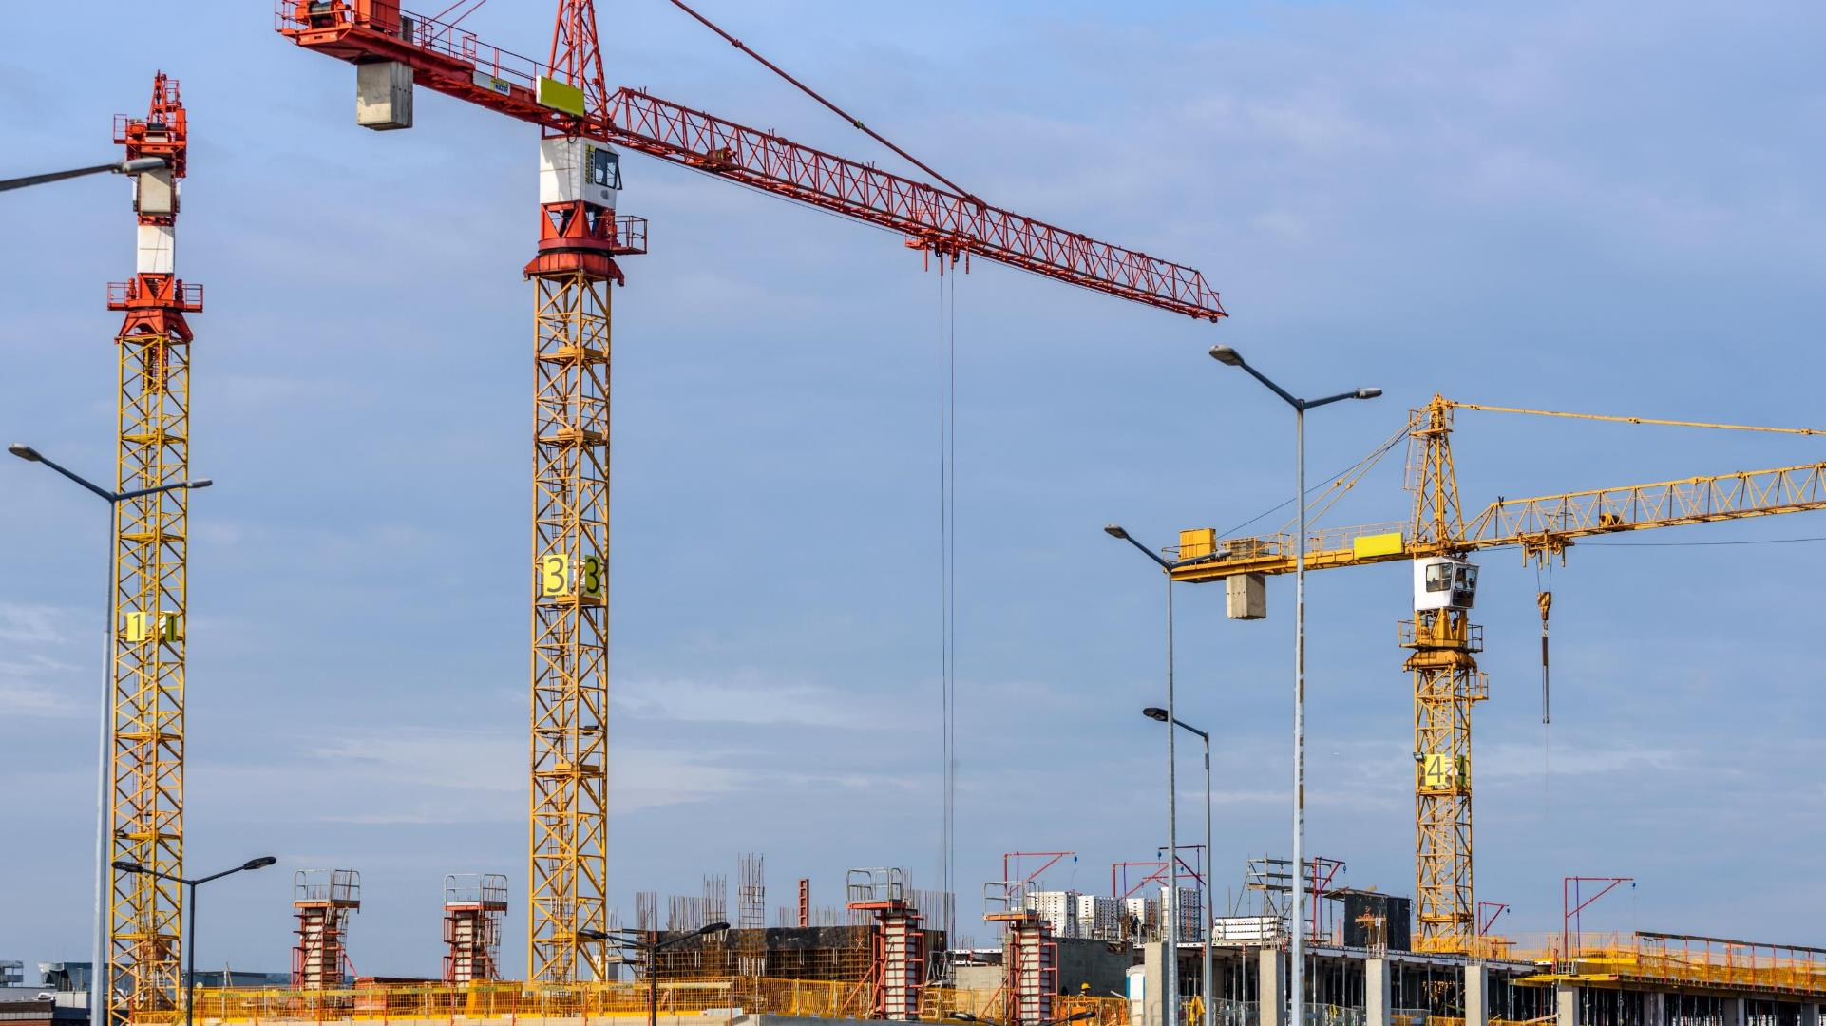

1
Arahan Umum Rancangan BS RPJMN 2020-2024

Slide 17











Arahan RPJPN 2005-2025 Untuk RPJMN 2020-2024 (Tahap IV)
REPUBLIK INDONESIA
Visi Pembangunan 2005-2025 INDONESIA YANG MANDIRI, MAJU, ADIL DAN MAKMUR
Sasaran Pokok Pembangunan Jangka Panjang Nasional diupayakan secara bertahap melalui RPJMN lima tahunan sebagai berikut:
TIGA KATA KUNCI:
Struktur Perekonomian yang Kokoh
Keunggulan Kompetitif
Wilayah
SDM Berkualitas
IV
RPJMN 2020 - 2024
Mewujudkan masyarakat Indonesia yang mandiri, maju, adil, dan makmur melalui percepatan pembangunan di berbagai bidang dengan menekankan terbangunnya struktur perekonomian yang kokoh berlandaskan keunggulan kompetitif di berbagai wilayah yang didukung oleh SDM berkualitas dan berdaya saing
III
RPJMN 2015 - 2019
II
Memantapkan pembangunan secara menyeluruh di berbagai bidang dengan menekankan pencapaian daya saing kompetitif perekonomian berlandaskan keunggulan sumber daya alam dan sumber daya manusia berkualitas serta kemampuan IPTEK yang terus meningkat
Memantapkan penataan kembali Indonesia di segala bidang dengan menekankan upaya peningkatan kualitas SDM termasuk pengembangan kemampuan ilmu dan teknologi serta penguatan daya saing perekonomian
RPJMN 2010 - 2014
I
RPJMN 2005 - 2009
Menata kembali dan membangun Indonesia di segala bidang yang ditujukan untuk menciptakan Indonesia yang aman dan damai, yang adil dan demokratis dan yang tingkat kesejahteraan rakyatnya meningkat
7

Slide 18





MODAL DASAR
REPUBLIK INDONESIA
Indonesia Negara Kepulauan yang Strategis
Kekayaan Alam dan Keanekaragaman Hayati
Potensi Penduduk dengan Budaya yang Beragam
Perkembangan Politik dan Demokrasi yang Matang dan Kondusif
8

Slide 19





VISI DAN MISI RPJPN 2020-2025 (1/2)
REPUBLIK INDONESIA
VISI INDONESIA 2025
INDONESIA YANG MANDIRI, MAJU, ADIL DAN MAKMUR
MANDIRI
Mampu mewujudkan kehidupan sejajar dan sederajat dengan bangsa lain dengan mengandalkan pada kemampuan dan kekuatan sendiri.
MAJU
Diukur dari kualitas SDM, tingkat kemakmuran, dan kemantapan sistem dan kelembagaan politik dan hukum.
ADIL
Tidak ada pembatasan/diskriminasi dalam bentuk apapun, baik antar individu, gender, maupun wilayah.
MAKMUR
Terpenuhi seluruh kebutuhan hidupnya, sehingga dapat memberikan makna dan arti penting bagi bangsa-bangsa lain.
9

Slide 20





TEMA RANCANGAN TEKNOKRATIK RPJMN 2020-2024
“Indonesia Berpenghasilan Menengah-Tinggi yang Sejahtera,
Adil dan Berkesinambungan”
Berpenghasilan Menengah-Tinggi
Sejahtera
Transformasi struktural berjalan.
Produktivitas tenaga kerja meningkat.
Iklim investasi kondusif.
GNI per kapita USD 3.896 – USD 12.055.
Kualitas hidup meningkat.
Perilaku disiplin dan beradab.
SDM berkualitas dan berdaya saing.
Indeks kebahagiaan meningkat.
Adil
Berkesinambungan
Ketimpangan menurun.
Redistribusi berjalan baik.
Memperhatikan daya dukung dan daya
tampung (Low Carbon Development).
Selaras dengan agenda pembangunan global dan nasional.
11
20

Slide 21

























Kerangka Pembangunan Rancangan Teknokratis RPJMN 2020-2024
VISI 2045
Berdaulat, Maju, Adil Dan Makmur
2020-2024 |  | Mewujudkan masyarakat Indonesia yang mandiri, maju, adil, dan makmur melalui percepatan pembangunan di berbagai bidang dengan menekankan terbangunnya struktur perekonomian yang kokoh berlandaskan keunggulan kompetititf di berbagai wilayah yang didukung oleh SDM berkualitas dan berdaya saing
TEMA |  | Indonesia Berpenghasilan Menengah-Tinggi yang Sejahtera, Adil, dan Berkesinambungan
PEMBANGUNAN
MANUSIA
PEMBANGUNAN
EKONOMI
PEMBANGUNAN
KEWILAYAHAN
PEMBANGUNAN
INFRASTRUKTUR
PEMBANGUNAN POLITIK, HUKUM, PERTAHANAN & KEAMANAN
Pelayanan Dasar dan Perlindungan Sosial
1
2
3
4
Pangan
Energi
Pariwisata, Ekonomi Kreatif dan Digital
Industri Manufaktur
1
Sentra-Sentra Pertumbuhan
Komoditas Unggulan Daerah
Pertumbuhan Perkotaan
1
2
3
Transportasi Telekomunikasi Sumber Daya Air
1
Hukum dan Regulasi
1
2
2
Pertahanan dan Keamanan
2
SDM Berkualitas dan
Berdaya Saing
3
Politik
3
4
Perumahan dan
Pemukiman
5
Kelautan dan Kemaritiman
Development Constraints :
Kondisi Investasi
Kondisi SDA
Kondisi Investasi
Kondisi SDA
PENGARUSUTAMAAN
Kesetaraan
Gender
Tata Kelola (Governance)
Kerentanan Bencana
Perubahan Iklim
Modal Sosial
dan Budaya
Kaidah Pembangunan :
Membangun Kemandirian
Menjamin Keadilan
Menjaga Keberlanjutan

Slide 22


2
Isu Strategis dan Arah Kebijakan Pembangunan Wilayah

Slide 23





ISU STRATEGIS KEWILAYAHAN
REPUBLIK INDONESIA
PENURUNAN KETIMPANGAN ANTAR WILAYAH
PENGELOLAAN URBANISASI
Kemiskinan di KTI (18,01%)*, KBI (10,33%)*, perdesaan (13.47%)* dan perkotaan (7,20%)* yang tinggi
Ketimpangan Pendapatan Perdesaan (0,324) -Perkotaan
(0,4)
Konsentrasi kegiatan ekonomi di KBI terutama Pulau Jawa
Penduduk perkotaan yang akan mencapai 60% dan bonus demografi 2030
Kontribusi urbanisasi terhadap pertumbuhan ekonomi nasional yang rendah (1% urbanisasi menghasilkan hanya 4% PDB, di India 13% PDB)
PENGUATAN PUSAT PERTUMBUHAN WILAYAH
PEMANFAATAN RUANG
Konflik ruang yang semakin meningkat (15.525 kasus
periode 2015-2018
Desa-desa dalam kawasan hutan dan perkebunan besar tidak dapat melaksanakan kewenangannya tertama untuk pembangunan infrastruktur (20.000 desa)
Kejadian Bencana akibat pemanfaatan ruang yang belum sesuai semakin meningkat (sekitar 2.000 kasus kejadian Banjir, Longsor, Kebakaran Hutan,dsb)
Tingkat keberhasilan Pusat Pertumbuhan Baru yang rendah (1 dari 12 KEK, 4 dari 14 KI, 2 dari 4 KPBPB, dan 10 Destinasi Wisata)
Konektivitas dari dan menuju Pusat-Pusat Pertumbuhan yang lemah
Kawasan Strategis Kabupaten yang belum berkembang
PEMENUHAN PELAYANAN DASAR DAN PENINGKATAN DAYA SAING DAERAH
Akses dan kualitas pelayanan dasar yang terbatas (perumahan layak baru 37,8%*, air minum 72%*, sanitasi layak 67,5%*, dsb)
Ketergantungan APBD terhadap Dana Transfer yang tinggi (rata-rata >70% APBD Kab/Kota dan >50% APBD Provinsi dari Pusat) serta sumber Pendanaan Non APBN yang kurang optimal
Peraturan Perundangan yang belum harmonis serta Kerjasama dan Inovasi Daerah yang belum berkembang
Proses perizinan yang lama dan berbiaya tinggi
Catatan: *) BPS, 2017
23

Slide 24













ARAH KEBIJAKAN PEMBANGUNAN KEWILAYAHAN
REPUBLIK INDONESIA
ISU STRATEGIS
ARAH KEBIJAKAN
Pembangunan Antar Wilayah Masih Timpang
Pengembangan perdesaan, wilayah terdepan,
terluar dan tertinggal.
Peningkatan sarana dan prasarana sosial-ekonomi di KTI dan daerah tertinggal lainnya.
Pusat Pertumbuhan Wilayah Masih Belum Optimal
Peningkatan konektivitas antar-wilayah
Optimalisasi dan pengembangan pusat-pusat pertumbuhan wilayah (KEK, KI, KPBPB, KSPN)
Pelayanan Dasar Belum Optimal
Peningkatan tata kelola dan kapasitas Pemda dan Pemdes (kelembagaan, keuangan dan SDM Aparatur)
Percepatan pemenuhan SPM terutama di daerah tertinggal
Peningkatan inovasi pemerintahan daerah
Daya Saing Daerah Relatif Masih Rendah
Peningkatan kemudahan perizinan
Pengembangan kerja sama antar-daerah, kolaborasi multipihak serta meningkatkan kualitas SDM
Penataan pola hubungan Pusat dan Daerah
Pemanfaatan Ruang dan
Urbanisasi Kurang Terkendali
Peningkatan peran kota kecil-menengah dan pengendalian kota besar metropolitan
Penegakan penataan ruang yang berbasis kebencanaan dan peningkatan kepastian hukum hak atas tanah

Slide 25

Terima Kasih
Direktorat Otonomi Daerah
Kementerian PPN/Bappenas

